Slide 1
Stručna konferencija i skup zaštite na radu
Uočeni nedostaci u provedenim nadzorima ovlaštenih osoba za poslove zaštite na radu
Vitomir Begović, ravnatelj
Zagreb, 7. prosinca 2017.

Slide 2
Zavod za unapređivanje zaštite na radu
U okviru javnih ovlasti Zavod je nadležan za:
Provođenje postupka izdavanja i oduzimanje te reviziju ovlaštenja za poslove zaštite na radu
Stručni nadzor nad obavljanjem poslova ovlaštenih osoba za poslove zaštite na radu
Vođenje evidencije izdanih i oduzetih ovlaštenja i rješenja o prestanku ovlaštenja
Objavu navedenih akata u „Narodnim novinama”
Uspostavu i vođenje informacijskog sustava zaštite na radu

Slide 3
Ozljede na radu u rh 2015. / 2016. (ukupno)
*16.011
*16.235
13.161
13.281
2.850
2.954
2015
2016
*PRIJAVLJENE ONR
Izvor: HZZZSR

Slide 4
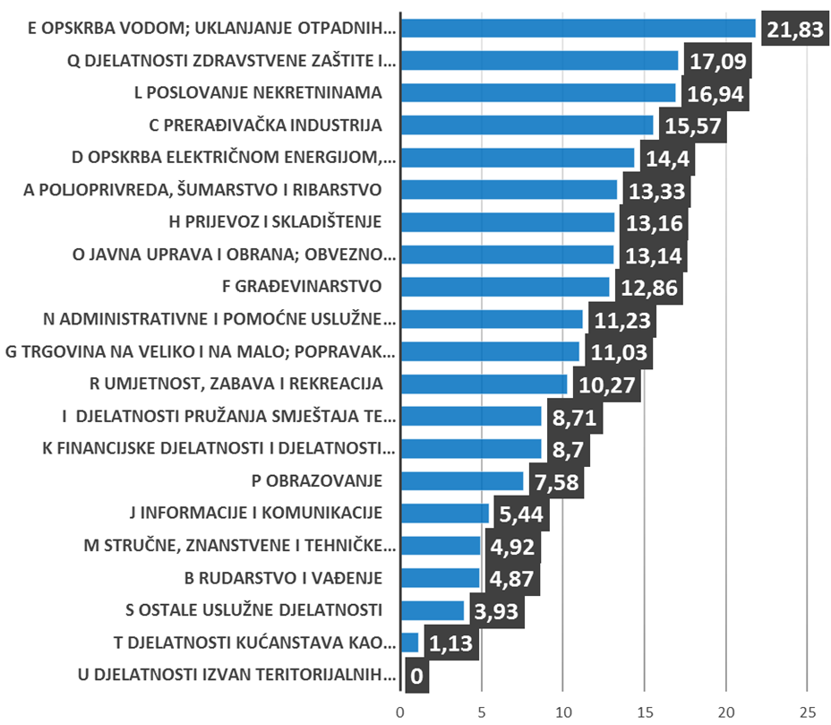
Stopa onr na 1.000 zaposlenih u 2016. prema djelatnosti NKD 2007.
Stopa ONR-ukupno RH -11,27
Izradio: ZUZNR

Slide 5
Broj izgubljenih dana zbog onr i profesionalnih bolesti
GODINA | BROJ DANA | DNEVNO / PROSJEČNO | STOPA
2015. | 859.747 | 2.747 | 0,187 %
2016. | 870.227 | 2.771 | 0,185 %
Izvor: Časopis sigurnost, 59 (3)

Slide 6
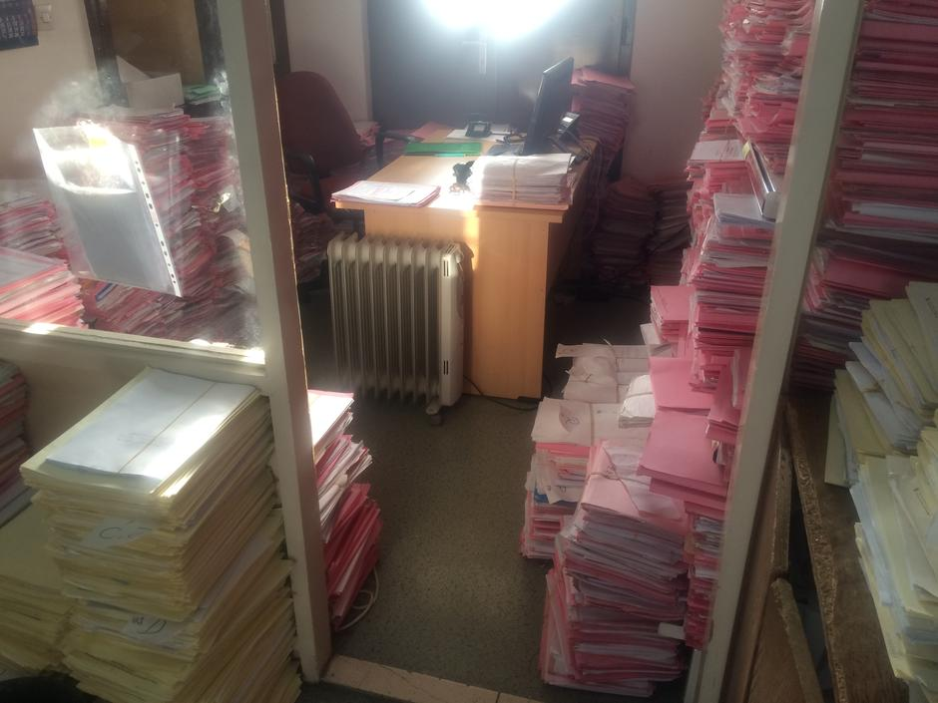
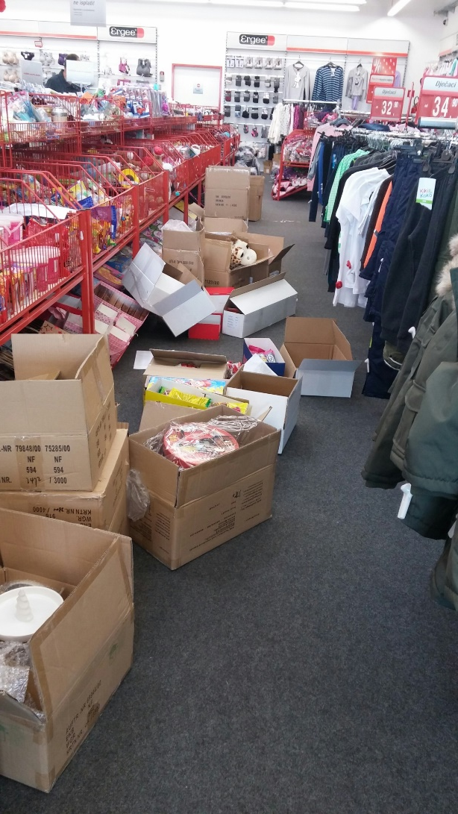
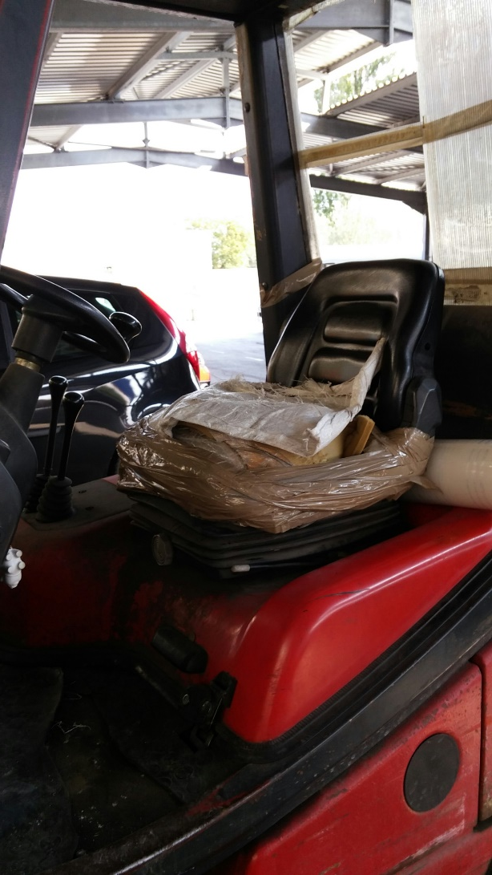
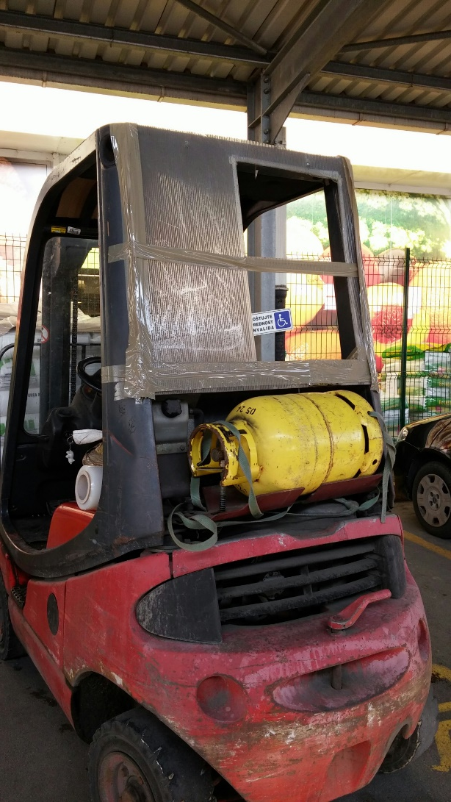
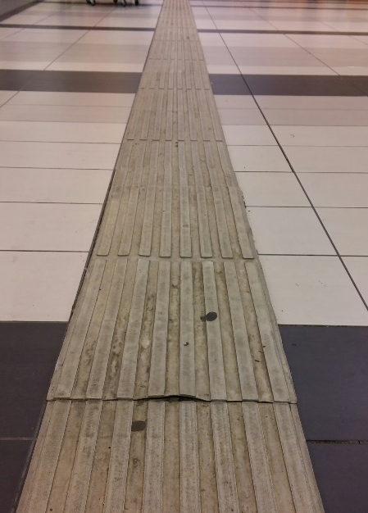
Mogući uzroci onr

Slide 7
nadzori
Redovni
Izvanredni
Plan ZUZNR
Prijava IR
Prijave drugih osoba

Slide 8
postupanje
Profesionalno od strane komisija za nadzor
Utvrđivanje stanja i nedostataka
Mjere i rok za otklanjanje
Provjera učinjenog
Izvješće ravnatelju ZUZNR

Slide 9
Zaprimljene primjedbe
Poslodavci traže izvršenje usluge bez stvarnog rada
Nakon dobivanja ovlaštenja pojedini subjekti smanjili su broj zaposlenih stručnjaka, a dalje rade kao da je „sve u redu”
Poslove na terenu obavljaju nestručne osobe, a dokumente potpisuju druge osobe iz sjedišta tvrtke
Osposobljavanja za rad na siguran način vrše se bez programa, na površan način, bez praktičnog dijela, testovi nisu primjereni poslovima već su istovjetni za sve, kao i to da predavači rješavaju testove radnicima, „NA TELEFONSKI POZIV”
Prekomjerno ugovaranje poslova s korisnicima bez dovoljno kadrovskih kapaciteta čime se dovodi u pitanje kvaliteta rada tj. pružanja usluga
Poslodavcu se ne savjetuje da mora zaposliti stručnjaka ZNR
Rad na crno

Slide 10
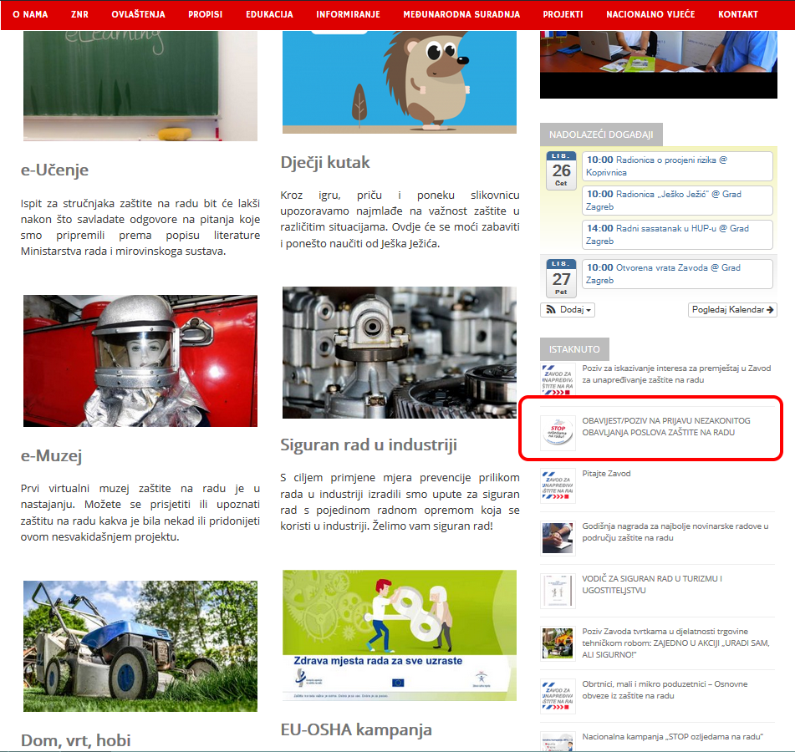
OBAVIJEST/POZIV NA PRIJAVU NEZAKONITOG OBAVLJANJA POSLOVA ZAŠTITE NA RADU
Važno!
POZIVAMO sve koji uoče određene nepravilnosti bilo u radu ovlaštenih osoba za poslove zaštite na radu ili pokušaj nezakonitog nuđenja usluga i rada u području zaštite na radu od strane određenih subjekata da to prijave ovom Zavodu (putem obrasca ili na adresu: ravnateljstvo@zuznr.hr)
http://zuznr.hr/obavijestpoziv-na-prijavu-nezakonitog-obavljanja-poslova-zastite-na-radu/

Slide 11
Najčešće utvrđeni propusti u provedenim nadzorima (1)
Poslovi zaštite na radu ne obavljaju se u skladu s danim ovlaštenjima, odnosno Zakonom o zaštiti na radu i drugim propisima – izvode se poslovi za koje nije izdano ovlaštenje!
Poslovnici nisu ažurirani: nisu navedene sve izmjene propisa, nisu navedeni svi poslovi koje stranka obavlja sukladno izdanom ovlaštenju, nije navedena sva propisana mjerna i ispitna oprema i sl. POSLOVNIK KVALITETE…
Zaposlene osobe prekidaju radni odnos nakon dobivanja ovlaštenja te ne obavještavaju Zavod o nastalim kadrovskim promjenama – posluje se bez nositelja ovlaštenja!

Slide 12
Najčešće utvrđeni propusti u provedenim nadzorima (2)
Neažurirani propisi u izrađenoj dokumentaciji: nisu navedene sve izmjene i dopune propisa, navode se pogrešni propisi po kojima se radi i sl.
Ne koristi se ispravna odnosno odgovarajuća terminologija: za radnu opremu navodi se i dalje naziv „stroj i uređaj s povećanim opasnostima“ i sl.
Ugovori o obavljanju poslova zaštite na radu za poslodavce nisu usklađeni s propisanim zahtjevima: nije navedena zakonska osnova sklapanja ugovora, nije imenovan stručnjak zaštite na radu koji će obavljati poslove kod poslodavca, NE PROVODE SE UNUTARNJI NADZORI I NE VODE SE PROPISANE EVIDENCIJE!
Procjena rizika ne sadrži sve propisane priloge; plan mjera za otklanjanje odnosno smanjivanje opasnosti, štetnosti i napora u izrađenoj procjeni rizika ne sadrži stvarno utvrđene nedostatke i mjere za otklanjanje istih; sadržajno procjene rizika sadrže vrlo malo konkretnih podataka vezanih uz stvarne procese rada, mjesta rada i poslove koji se obavljaju na mjestima rada (npr. primjenjuje se križić/kružić u označivanju procjene) i sl.

Slide 13
Najčešće utvrđeni propusti u provedenim nadzorima (3)
Program osposobljavanja za rad na siguran način koji ne odgovara procjeni rizika i učinkovitom osposobljavanju
Zapisnik o ocjeni osposobljenosti radnika za rad na siguran način (obrazac ZOS) nije usklađen sa Zakonom
Zapisnici o provedenim ispitivanjima ne sadrže sve propisane elemente, šturi su i često ne odgovaraju stvarnom ispitivanju
Mjerna i ispitna oprema nije u vlasništvu već se koristi oprema u najmu; nedostaju dokazi o vlasništvu i umjeravanju te se ne vodi propisana evidencija

Slide 14
Najčešće utvrđeni propusti u provedenim nadzorima (4)
POSLOVNO - TEHNIČKA SURADNJA
sa raznim fizičkim i pravnim subjektima!

Slide 15
IS ZNR ZUZNR
SVRHA – uvid u realno stanje u području ZNR, učinkovitiji nadzor nad obavljanjem poslova ZNR od strane ovlaštenih osoba, kvalitetnije i cjelovito prikupljanje odgovarajućih podataka i njihova analiza, te planiranje i provedba određenih mjera i aktivnosti s ciljem unapređenja stanja zaštite na radu.
IS ZNR ZUZNR
MODUL OVLAŠTENE OSOBE
MODUL POSLODAVCI
REGISTAR STRUČNJAKA
SNIS ZNR
(DATA COLLECTOR)

Slide 16
Zaključno
1. Nadzor ovlaštenih osoba za poslove zaštite na radu ukazuje da ima potrebe i prostora za određene neodložne korekcije, poboljšanja i unapređenja.
2. Tržišna utakmica ne smije prevladati nad savjesnošću, odgovornošću i profesionalnošću u obavljanju poslova zaštite na radu.
3. Informirati i tumačiti da je poslodavac odgovoran za organiziranje i provođenje zaštite na radu, neovisno o tome je li u tu svrhu zaposlio jednog ili više stručnjaka zaštite na radu ili je obavljanje poslova zaštite na radu ugovorio s osobom ovlaštenom za obavljanje tih poslova.

Slide 17
Zaključno
4. Polazeći od utvrđenih potreba pristupiti daljnjem usklađivanju odgovarajućih propisa.
5. ZUZNR će pružati stručnu pomoć te redovito i izvanredno nadzirati rad ovlaštenih osoba potičući stručnost u radu i visoku razinu kvalitete s elementima jačanja prevencije i smanjenja nesreća, ozljeda na radu i profesionalnih bolesti.
6. Dobri uvjeti rada, učinkovita organizacija i upravljanje zaštitom na radu nemaju alternative u očuvanju života, zdravlja i radne sposobnosti radnika. Ovlaštene osobe u tome imaju posebnu ulogu i odgovornost.
7. OVLAŠTENE OSOBE TREBAJU BITI CENTRI IZVRSNOSTI U ZNR!

Slide 18
UNAPREĐIVANJE POSLOVANJA
EU FONDOVI
RAZVOJ, KONKURENTNOST, UČINKOVITOST U POSLOVANJU

Slide 19
Ovlaštene osobe za poslove znr
Izvrsnost u radu… Izvrsnost u radu… Izvrsnost u radu…
Promjena se ne događa sama po sebi, ona se pokreće s razlogom, mišlju, idejom i djelom!
Odgovornost…Odgovornost…Odgovornost…

Slide 20
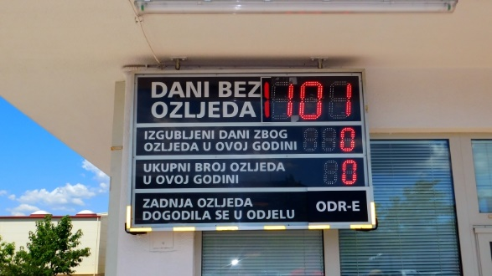

Slide 21
Zaštita na radu je prva!
Z
A
Š
T
I
T
A
ajedno
mbiciozno
iroko
emeljito
novativno
rajno
ngažirano
N
A
apredno
žurno
R
A
D
U
azvojno
psolutno
inamično
porno

Slide 22
Sretna i sigurna 2018 !
Unaprijedimo rad ovlaštenih osoba
Zaštita na radu je prva!

